Slide 1
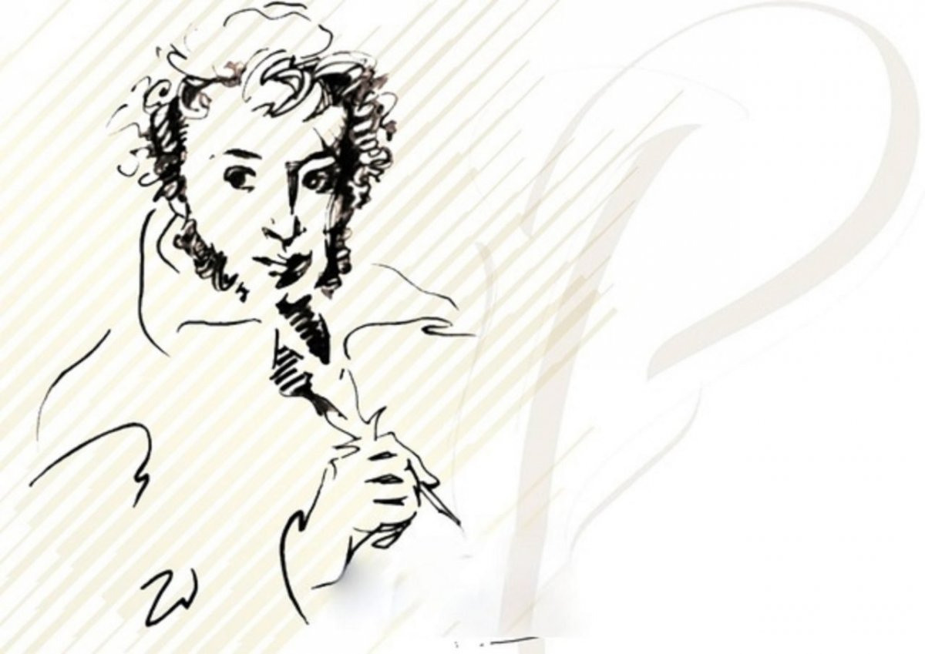
У четвртак, 5. јуна, Катедра за русистику позвала је све заинтересоване на отворени час посвећен Дану руског језика и рођењу А.С. Пушкина.
Тема сусрета: „Разговор о истакнутим руским пјесницима 20. века”.
Госте је очекивао богат програм:
Искуства студената Катедре за русистику са стажирања на Нижњеновгородском државном универзитету (јесен 2024. године).
Упознавање са новим асистентом на Катедри за русистику.
Аналитичко читање и дискусија о стиховима руских пјесника 20. века.
Часу су присуствовали студенти свих година смјера „Руски језик и књижевност и међународни политички односи”, професори филолошких катедри, дипломци факултета, као и гости заинтересовани за руски језик и културу.

